Slide 1


Hybrid Mobile App Development
FIrebase - Autenticação e RealTime DB

Slide 2


Firebase
O que é?
É uma plataforma cloud da Google, com múltiplas funções e ferramentas.

Slide 3
Firebase
O que veremos?
Realtime Database
Auth
Remote config

Slide 4
Firebase
Realtime database
O Firebase nos fornece 2 bancos de dados similares, o Firestore, mais “parrudo” e o realtime database, mais dinâmico. Para a nossa aula utilizaremos o realtime database, porém as implementações são similares

Slide 5
Firebase
Realtime database
Banco de dados não relacional (Json tree)
Funções de listener de mudanças
Trabalha com snapshots

Slide 6
Firebase
Bancos não relacionais Vantagens
Dinâmicos e fáceis de usar
Aceitam qualquer modelo de dados
Algumas operações são simplificadas a ponto de serem triviais

Slide 7
Firebase
Bancos não relacionais desvantagens
Não existe validação
Algumas queries se tornam complexas a ponto de necessitar duplicação de dados
A estrutura pode se tornar complexa de se entender
Não há garantias de consistência

Slide 8
Firebase

Slide 9
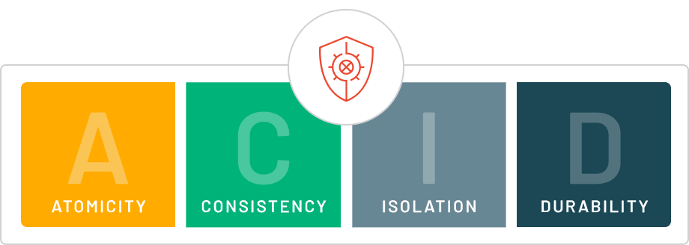
Firebase

Slide 10
Firebase
Pausa para criação do Firebase

Slide 11
Firebase
Entendendo a estrutura de dados
O Firebase usa uma estrutura JSON, ou seja, é um grande objeto javascript na nuvem. Como qualquer objeto, podemos adicionar parâmetros, deletar parâmetros, modificar valores, e ter objetos “filhos” como valores de um parâmetro

Slide 12
Firebase
Entendendo a estrutura de dados
Quando nós vamos acessar esses dados, nós recebemos um SnapShot, que é uma “foto” de uma parte dessa árvore JSON. Quando vamos adicionar ou atualizar valores, nós fazemos isso de maneira semelhante a um objeto. Declaramos o caminho e setamos um valor

Slide 13
Firebase
Entendendo a Ref
Para acessarmos valores do Firebase, precisamos de uma Ref. Essa Ref é um caminho dentro da nossa árvore JSON, de onde nossas consultas irão partir. Pode ser a raíz, ou algum lugar mais específico

Slide 14
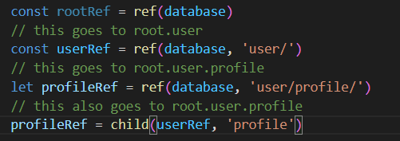
Firebase
Entendendo a Ref

Slide 15
Firebase
Métodos - Get
O get é o método mais simples para acessarmos um valor, passamos um caminho e recebemos um SnapShot

Slide 16
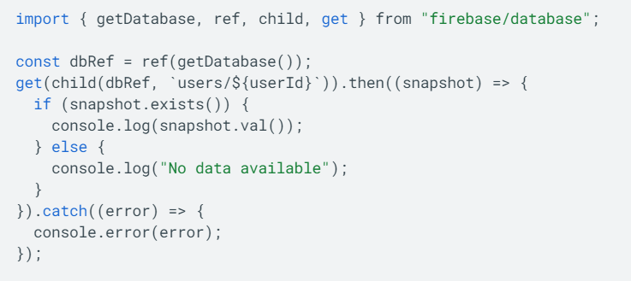
Firebase
Métodos - Get

Slide 17
Firebase
Métodos - Set
O set é o método para declaramos um parâmetro novo já com valor, ou sobrescrever um valor existente
Importante lembrar que estamos declarando um valor a um parâmetro. É comum cometermos erros aqui que podem apagar dados do nosso banco

Slide 18
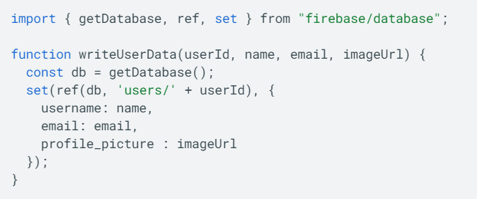
Firebase
Métodos - Set

Slide 19
Firebase
Métodos - Set (erro comum)
O set é o método para declaramos um parâmetro novo já com valor, ou sobrescrever um valor existente
Importante lembrar que estamos declarando um valor a um parâmetro. É comum cometermos erros aqui que podem apagar dados do nosso banco

Slide 20
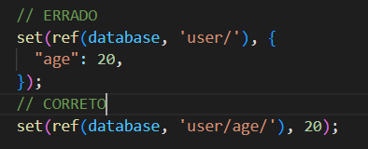
Firebase
Métodos - Set (erro comum)

Slide 21
Firebase
Métodos - Update
É o método, como o próprio nome diz, que atualiza um ou mais valores. Pode ser mais prático de utilizar que o set quando queremos atualizar múltiplos valores

Slide 22
Firebase
Métodos - Push
Cria uma nova entrada, com uma chave única e um valor nulo. É bastante utilizado quando precisamos de um UUID para algum valor.

Slide 23
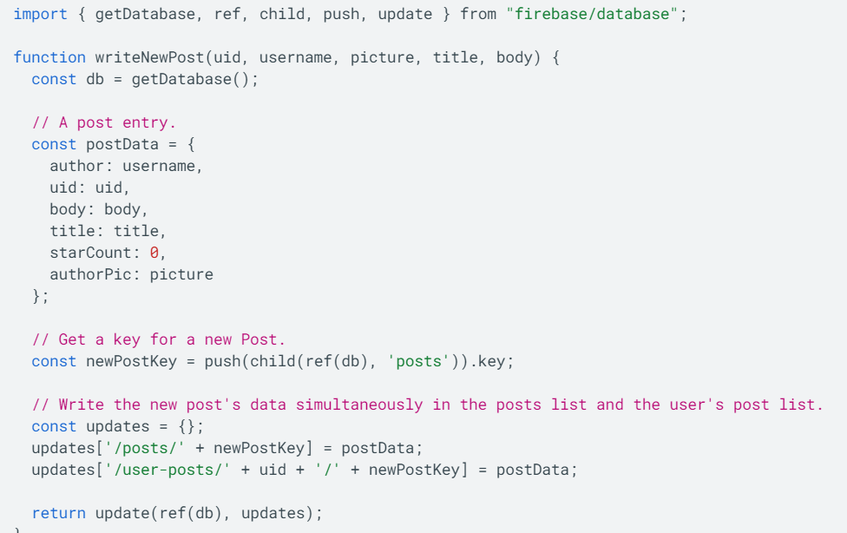
Firebase
Métodos - Update

Slide 24
Firebase
Métodos - onValue
É o método que funciona como listener do banco de dados. Declaramos uma ref e um callback. Sempre que o valor daquele parâmetro, ou de um de seus filhos, for modificado, o nosso callback será chamado Quando declarado o listener, o callback já é chamado, o professor fez uma renderização em loop nessa brincadeira :’(

Slide 25
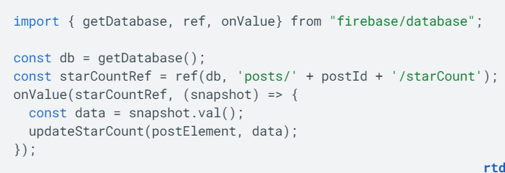
Firebase
Métodos - onValue

Slide 26
Dúvidas, anseios, desabafos?

Slide 27



